Slide 1
J
C1
C2
C3
C4
AB
AH
AI
AR
-
Ug
Ud
Gg
Gd
Ug
A1
Ud
A2
B
+
Codg
Codd
-
Série
+
Codg
Codeuse gauche
Capteurs numériques
AH
Ascenseur Haut
Codd
Codeuse droite
Gg
Gobelet gauche
AB
Ascenseur Bas
J
Jumper
Gd
Gobelet droit
AI
Ascenseur Intérieur
Capteurs analogiques
Extensions
Ug
Avant-gauche
Ug
Arrière-gauche
A1
Extension 1
C1
C2
Ud
Avant-droit
Ud
Arrière-gauche
A2
Extension 2
C3
C4

Slide 2
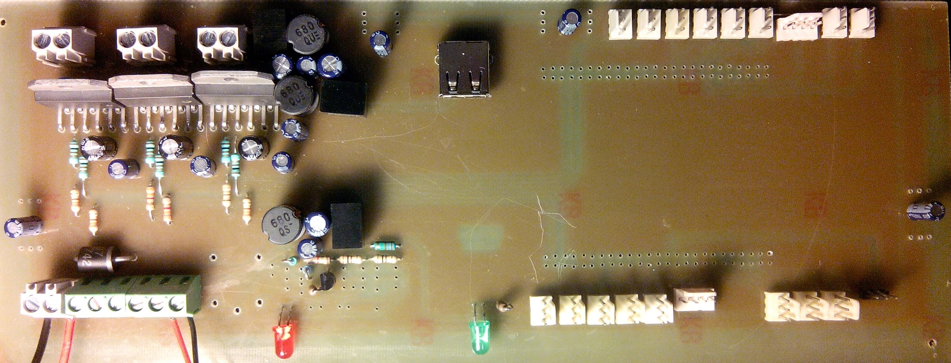
Moteur gauche
Capteurs à ultrasons et/ou capteurs analogiques
Moteur droit
Moteur de l’ascenseur
Arrière
Extensions
Avant
AX12
AX12
AX12
AX12
AX12
AX12
Gg
Gd
Ug
A1
Ud
A2
Ug
Ud
PD11 PD9 PB1 PC5 PA7 PA5
Codg
PA4 PA6
PA0
PA1
Alimentation de la Raspberry pi
Codeuse gauche
AX12
AX12
AX12
AX12
PC9 PC11 PD0 PD2 PD6
PE5 PC13 PC15
J
C1
C2
C3
C4
PB4
PB5
AB
AH
AI
Jumper
Codd
Ascenseur
Buzzer
Indicateur de niveau bas de batterie
DEL de débug
Codeuse droite
ON/Off
Liaison série
Arrêt d’urgence
Notes:
Les connecteurs non légendés sont ceux des capteurs binaires (contacteurs et interrupteurs de commande)
Le seuil de l’indicateur est 20V. En dessous du seuil, la DEL s’allume et le bornier ‘Buzzer’ est alimenté en +5V.
Alimentation 24V

